Slide 1
History of AI
Temirbekov Nurzhigit CS-33

Slide 2
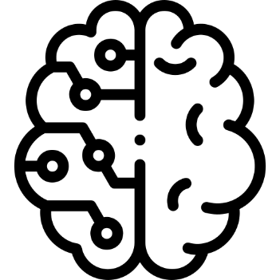
Введение
Искусственный интеллект (AI, Artificial Intelligence) — это область науки и технологий, которая изучает способы создания систем, способных выполнять задачи, требующие человеческого интеллекта: понимание речи, принятие решений, обучение, планирование, восприятие окружающего мира. Главная цель AI — научить машины "думать" и адаптироваться к новым условиям, а не просто выполнять заранее прописанные инструкции.
Термин "Artificial Intelligence" впервые был предложен в 1956 году американским учёным Джоном Маккарти. С тех пор AI прошёл долгий путь: от философских рассуждений и механических игрушек до современных нейросетей, которые могут создавать тексты, изображения и даже управлять автомобилями.

Slide 3
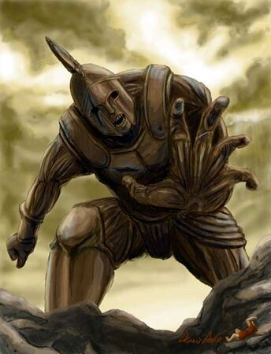
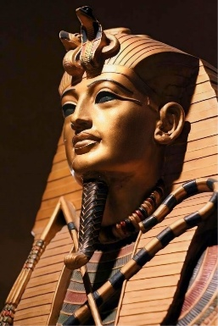
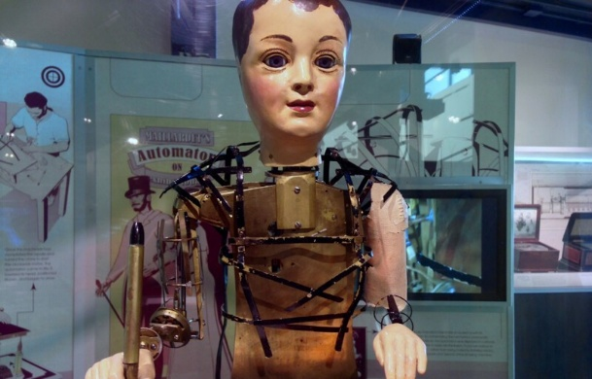
Древние мифы и первые идеи
Мечты о разумных машинах появились задолго до технологий. В мифах разных народов описывались механические существа:
В Древней Греции — миф о бронзовом гиганте Талосе, охраняющем остров Крит.
В Египте — рассказы о статуях, которые "оживали" и могли предсказывать будущее.
В Китае легенды упоминали механических кукол, которые могли танцевать и играть на инструментах.
Уже тогда люди задавались вопросами: можно ли создать искусственную жизнь? Может ли механизм обладать разумом? Эти мифы стали философским фундаментом будущей науки об AI.

Slide 4
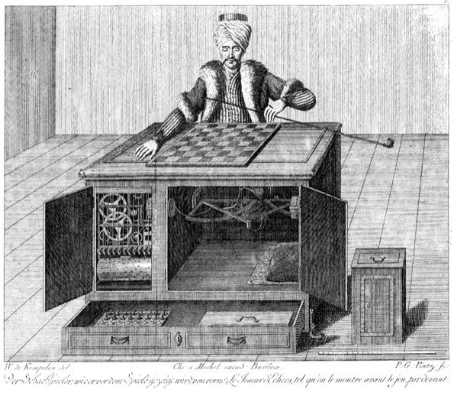
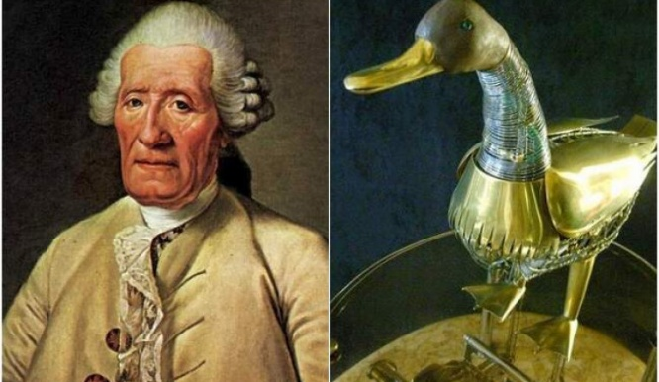
Эпоха механических автоматов (XVII–XVIII вв.)
С развитием механики инженеры начали создавать настоящие "чудеса техники":
Жак де Вокансон в 1730-х годах сконструировал механическую утку, которая могла махать крыльями, есть и даже "переваривать пищу".
"Шахматный Турок" (1770) выглядел как кукла, играющая в шахматы. Он поражал публику умением выигрывать партии у людей.
Хотя "Турок" оказался обманом (внутри сидел человек-шахматист), эти проекты вдохновили многих учёных и показали: идея "разумной машины" захватывает воображение людей.

Slide 5
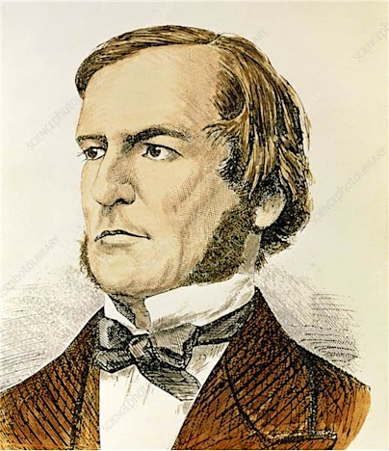
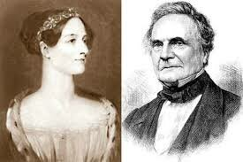
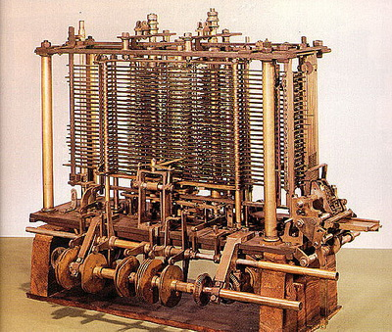
Логика и математика XIX века
XIX век подарил фундамент для будущих компьютеров:
Джордж Буль разработал булеву алгебру — математическую систему, где всё сводится к логическим операциям "да" и "нет". Именно она легла в основу компьютерной логики.
Чарльз Бэббидж создал проект "аналитической машины" — первого прообраза компьютера, который мог бы выполнять сложные вычисления.
Ада Лавлейс, работавшая с Бэббиджем, написала первые алгоритмы и предсказала, что такие машины однажды смогут "создавать музыку, картины и образы".
Эти идеи были намного опережающими время и стали фундаментом компьютерной науки.

Slide 6
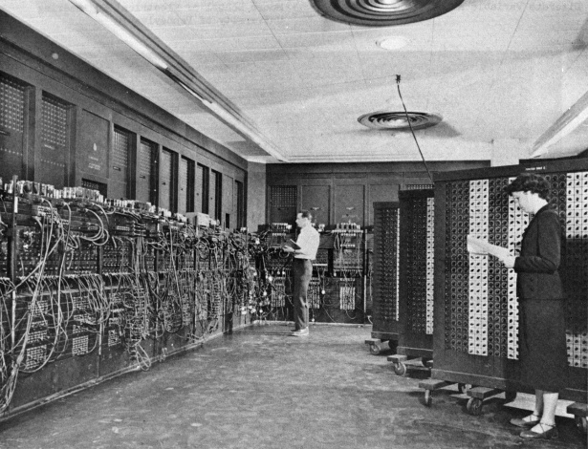
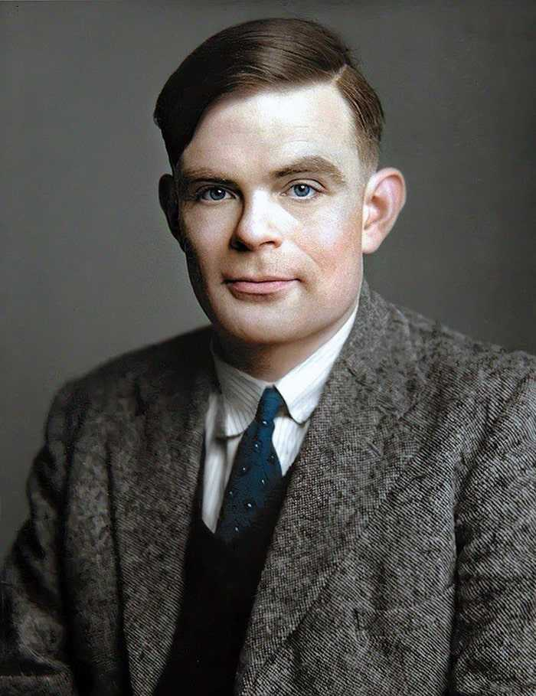
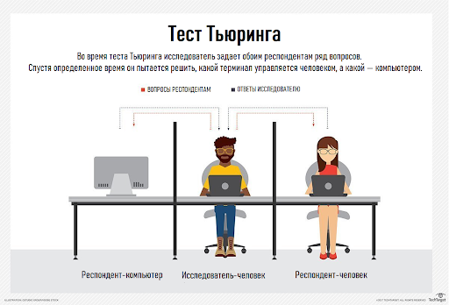
1940-е – Рождение компьютеров
XX век принёс реальный прорыв — появление первых электронных компьютеров. ENIAC (1946) был способен выполнять тысячи операций в секунду, что казалось чудом. Алан Тьюринг, английский математик, предложил концепцию "универсальной машины", которая могла бы выполнять любые алгоритмы.
В 1950 году Тьюринг опубликовал знаменитую статью "Могут ли машины мыслить?", где предложил "Тест Тьюринга". Суть теста: если человек не может отличить ответы машины от ответов другого человека, то машина "мыслящая". Этот тест до сих пор используется как философская основа дискуссий о сознании машин.

Slide 7
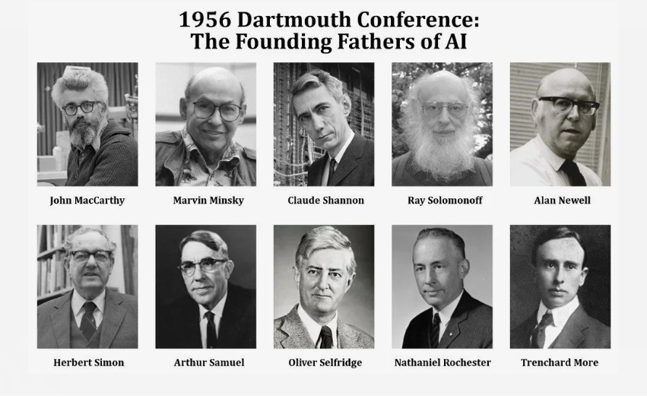
1956 – Официальное рождение AI
Летом 1956 года в Дартмутском колледже (США) состоялась научная конференция, собравшая лучших учёных. Именно здесь Джон Маккарти впервые использовал термин "Artificial Intelligence".
На конференции обсуждали, что компьютеры смогут не только считать, но и обучаться, решать задачи, планировать действия. Среди участников были Марвин Минский, Аллен Ньюэлл, Герберт Саймон — будущие "отцы-основатели AI".
Эта встреча считается официальным рождением искусственного интеллекта как науки.

Slide 8
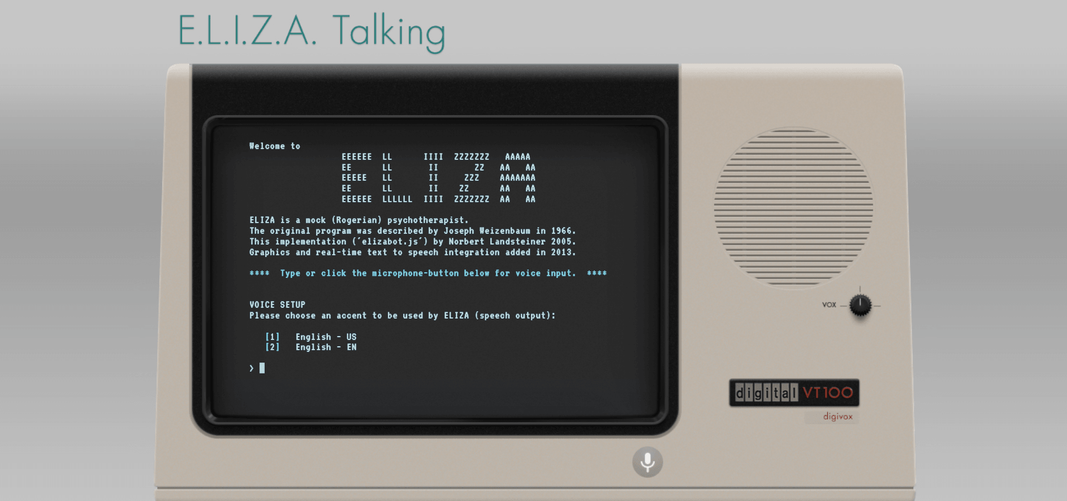
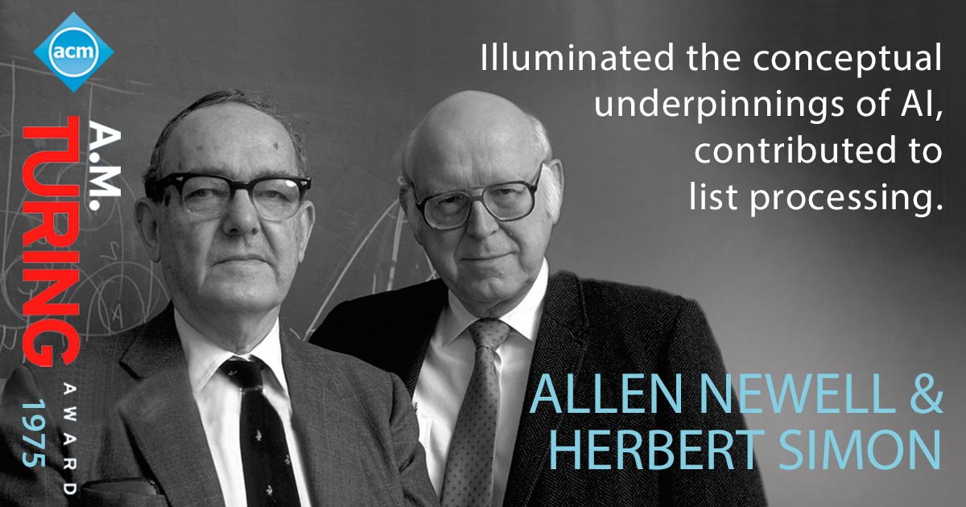
Оптимизм 1950–1960-х
После Дартмутской конференции началась эйфория. Учёные создавали первые программы:
Logic Theorist (1956) — решал задачи математической логики.
General Problem Solver (1957) — пытался решать широкий круг задач.
Первые шахматные программы делали простые ходы и удивляли публику.
В 1966 году Джозеф Вейценбаум разработал программу ELIZA — чат-бота, имитирующего психотерапевта. Она "поддерживала беседу", задавая встречные вопросы. Многие пользователи считали, что она действительно понимает их.

Slide 9
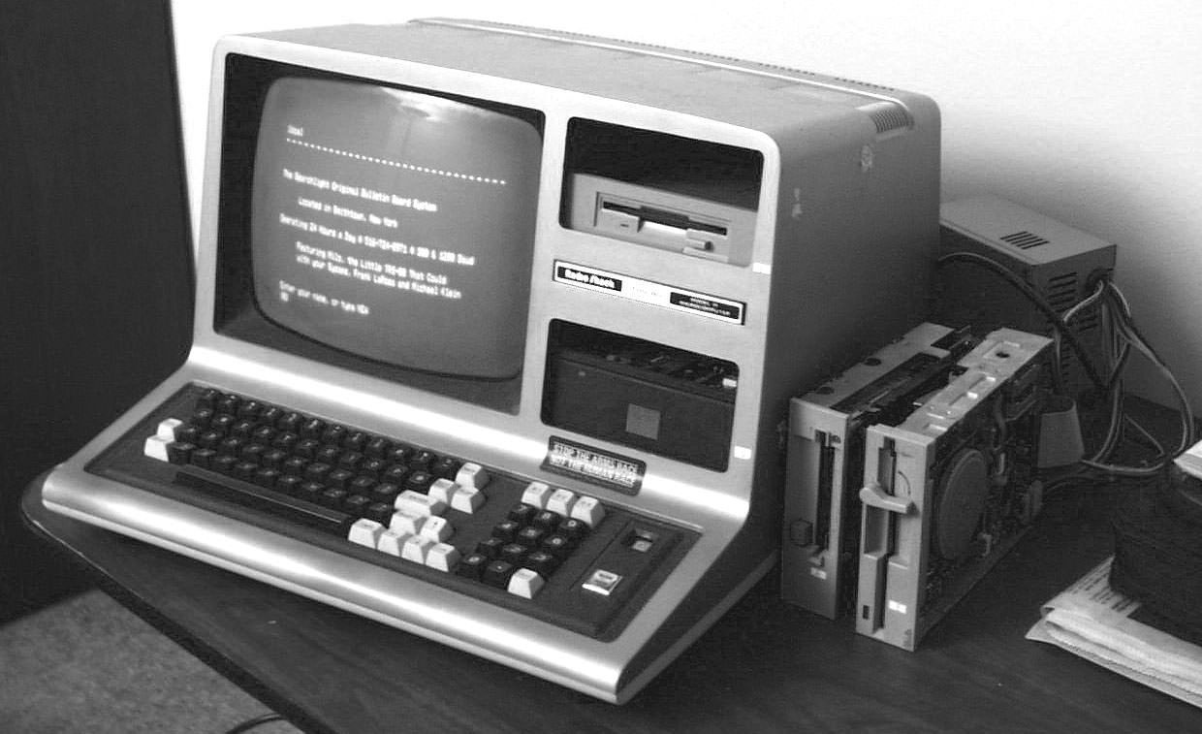
Первый «зимний период AI» (1970-е)
Ожидания были слишком высокими: учёные обещали, что машины скоро будут разговаривать, переводить тексты и решать любые задачи. Но на деле компьютеры были слишком медленные, а алгоритмы не справлялись с реальностью.
Результат — разочарование. Финансирование проектов резко сократилось, многие лаборатории закрылись. Этот период вошёл в историю как "AI Winter" — "зима искусственного интеллекта".

Slide 10
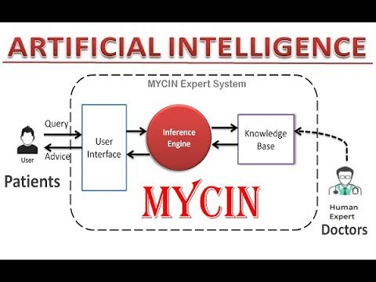
Экспертные системы (1980-е)
AI вернулся благодаря "экспертным системам". Это были программы, которые имитировали работу специалистов в узких областях.
MYCIN (США) помогала врачам диагностировать болезни и назначать лекарства.
XCON (Digital Equipment Corporation) использовалась для настройки компьютерных систем и принесла компании миллионы долларов.
Это был первый пример коммерческого успеха AI. Компании начали использовать экспертные системы в бизнесе, медицине, инженерии.

Slide 11

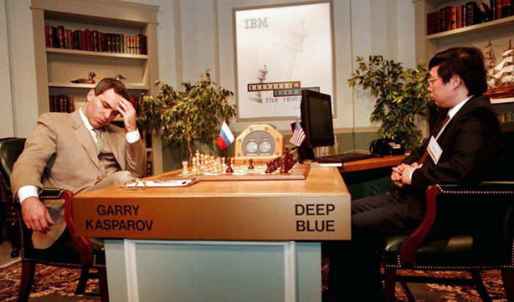
Подъём машинного обучения (1990-е)
В 1990-х годах акцент сместился на машинное обучение — подход, где программы не просто выполняют инструкции, а "обучаются" на примерах. Нейронные сети, вдохновлённые устройством мозга, начали развиваться быстрее благодаря росту вычислительных мощностей.
Ключевое событие десятилетия — победа IBM Deep Blue над чемпионом мира по шахматам Гарри Каспаровым в 1997 году. Это событие стало сенсацией и доказало, что компьютер может превзойти человека в "игре разума".

Slide 12
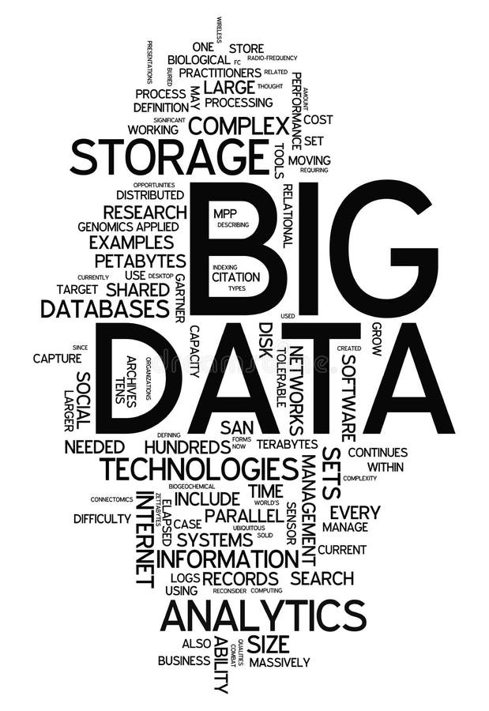
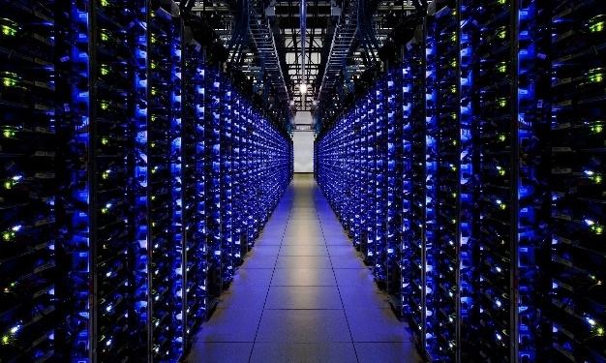
Эпоха больших данных (2000-е)
С приходом интернета началась новая эра. Миллиарды пользователей создавали огромные массивы данных: тексты, фото, видео. AI получил "топливо" для обучения.
Google, Amazon, Facebook начали применять AI для рекламы, рекомендаций и поиска информации. Машинное обучение стало реальным бизнес-инструментом.
Благодаря "большим данным" алгоритмы стали умнее: они научились распознавать изображения, предлагать музыку и фильмы, прогнозировать покупки.

Slide 13
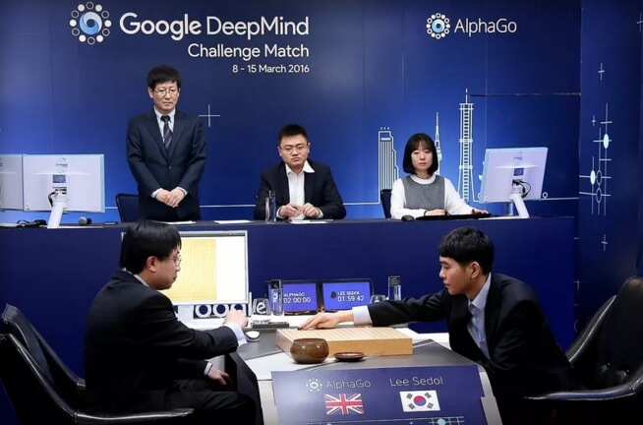
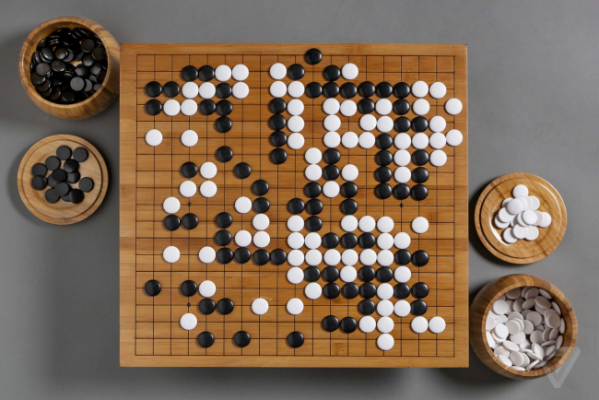
Современный прорыв (2010-е)
В 2010-е годы произошёл настоящий взрыв благодаря "глубокому обучению" (Deep Learning).
В 2012 году нейросеть AlexNet победила на конкурсе распознавания изображений, показав революционные результаты.
В 2016 году AlphaGo (Google DeepMind) обыграл чемпиона мира Ли Седоля в игре го, считавшейся слишком сложной для компьютеров.
Эти достижения доказали: AI способен на то, что раньше считалось невозможным. Он вошёл в медицину, образование, транспорт, искусство.

Slide 14

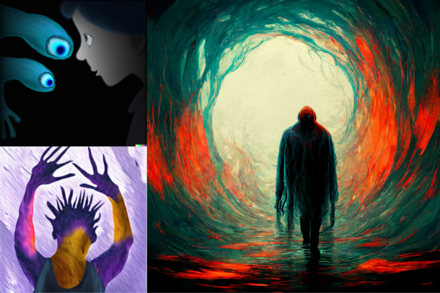
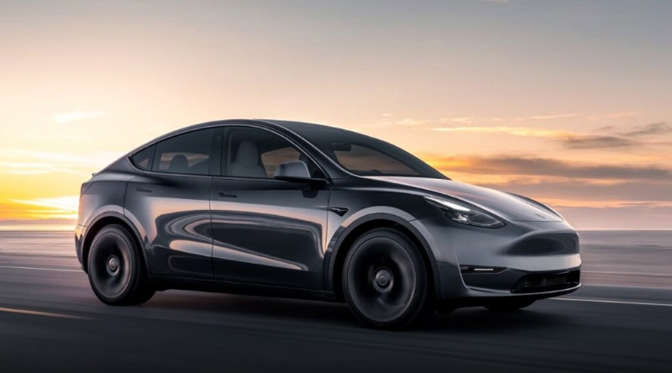
AI сегодня (2020-е)
Сегодня AI окружает нас повсюду:
ChatGPT и другие языковые модели умеют вести диалог, писать тексты, переводить и программировать.
MidJourney, Stable Diffusion, DALL·E создают картины и фото.
Tesla, Waymo и другие компании развивают автономные автомобили.
В медицине AI помогает диагностировать рак, анализировать рентген и предсказывать болезни.
AI перестал быть научной фантастикой — он стал частью нашей повседневной жизни.

Slide 15
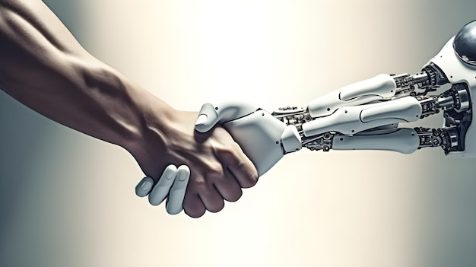
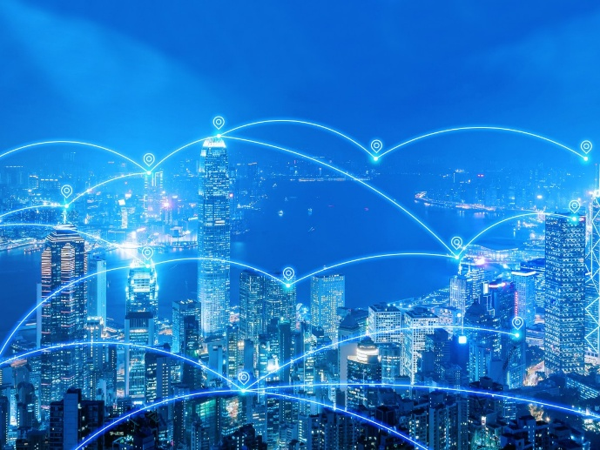
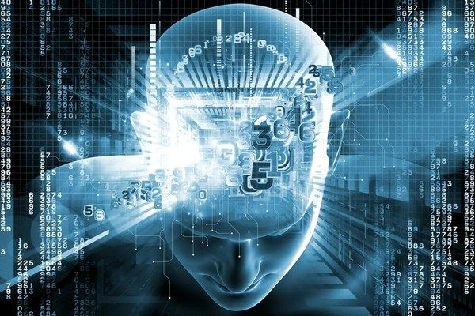
Будущее AI
Будущее искусственного интеллекта связано с большими надеждами и опасениями.
В науке AI может ускорить открытия, моделировать лекарства, исследовать космос.
В обществе — улучшить образование, медицину, транспорт.
Но есть и риски: этика, безопасность, контроль. Станет ли AI "сверхразумом"? Как регулировать его использование?
Главный вопрос будущего — не только "что сможет AI", но и "как мы будем с ним сосуществовать".

Slide 16
Thank you for attention!

